Slide 1
第三节 格林公式及其应用
一、几个概念
二、格林公式
三、平面曲线积分与路径无关的定义
四. 平面曲线积分与路径无关等价条件

Slide 2

一、几个概念
1、设D为平面区域, 如果D内任一闭曲线所围成的部分都属于D, 则称D为平面单连通区域, 否则称为复连通区域.
D
D
单连通区域
复连通区域
单连通区域是无“洞”区域
复连通区域是有“洞”区域

Slide 3
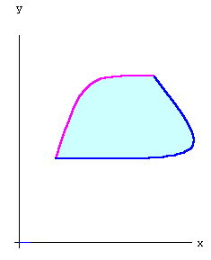
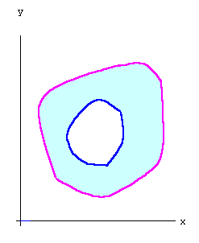





2、边界曲线L的正向: 当观察者沿边界行走时,区域D总在他的左边.

Slide 4
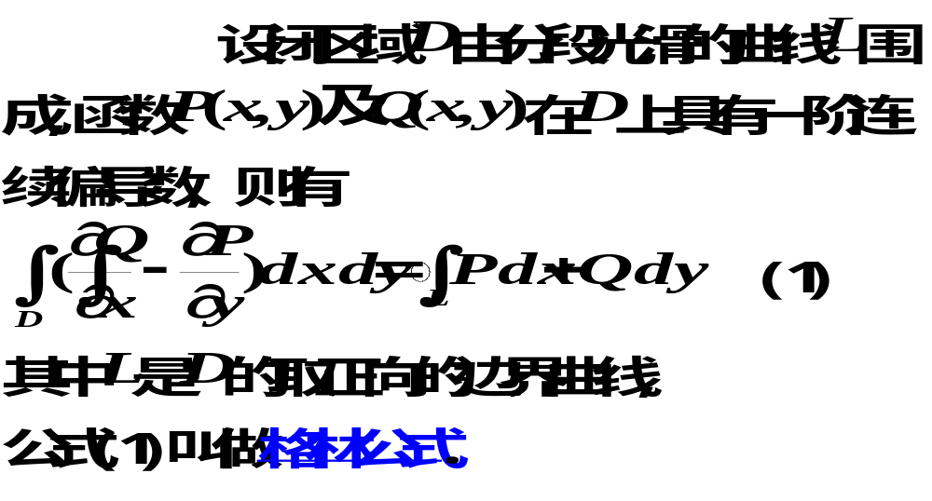
二、格林公式
定理1

Slide 5
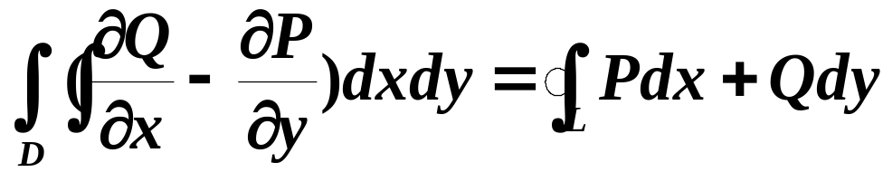

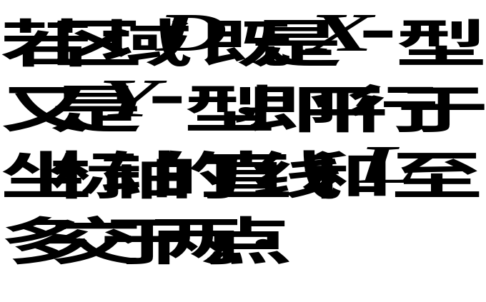




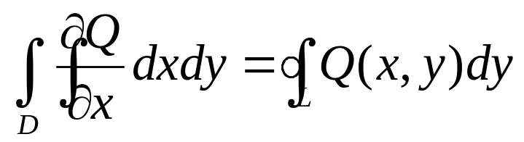
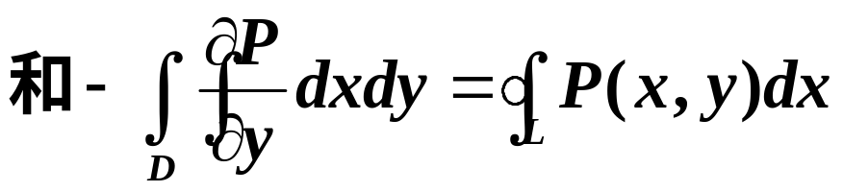
y
证明
E
d
D
B
A
c
C
o
a
x
b

Slide 6
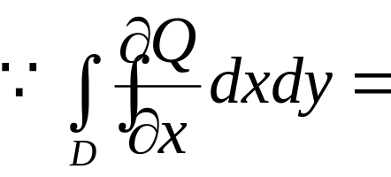
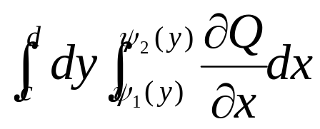
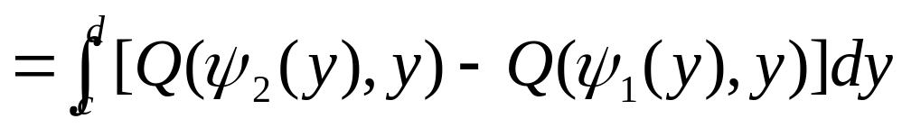
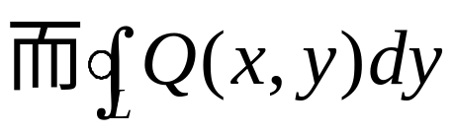
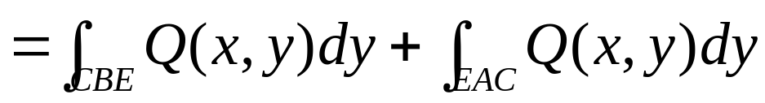
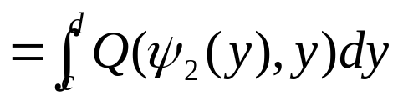
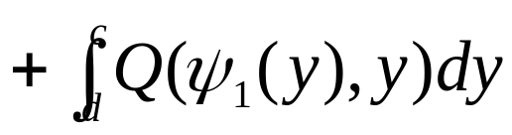
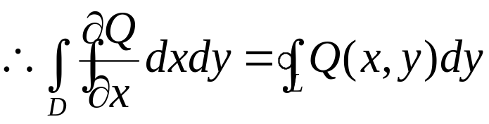
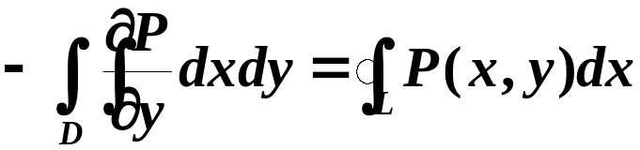

y
E
d
D
B
A
c
C
o
x
同理可证
两式相加得

Slide 7
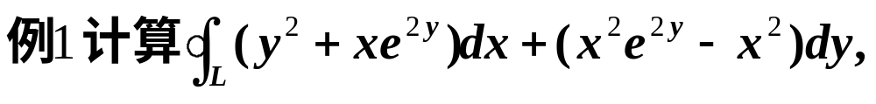
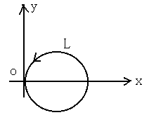
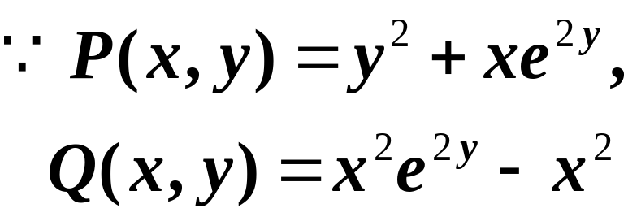

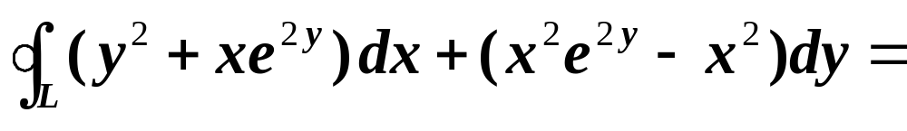
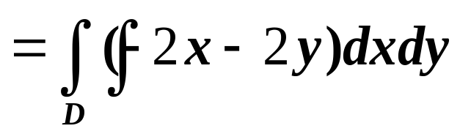
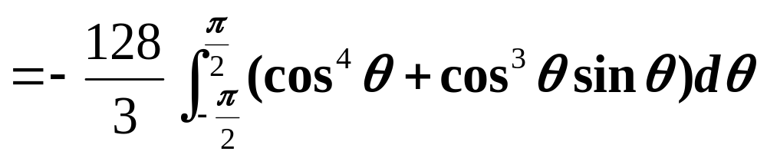
三、简单应用
1. 简化曲线积分
所以由格林公式

Slide 8




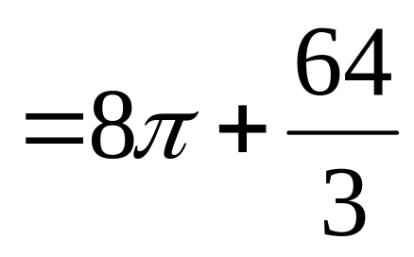
例2. 计算
其中L为上半圆周
从 O (0, 0) 到 A (4, 0).
解: 为了使用格林公式, 添加辅助线段
, 它与L 所围区域为D , 则
原式

Slide 9
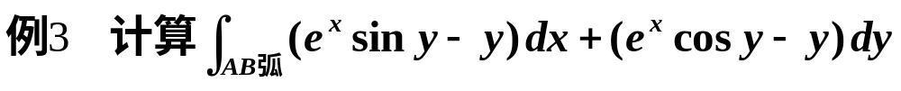



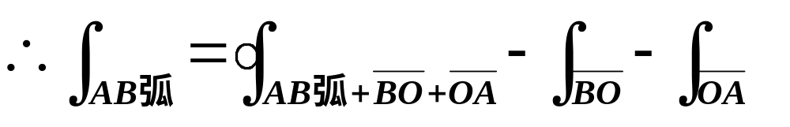
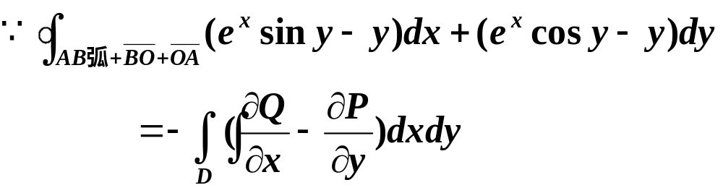
y
(
A
o
x
B

Slide 10
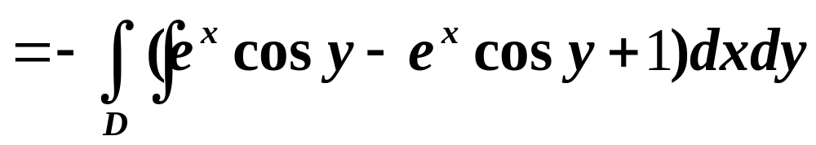
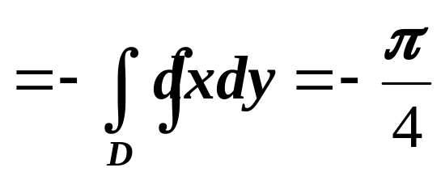
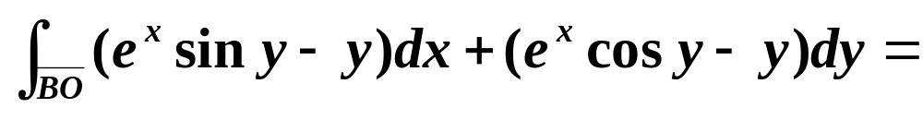
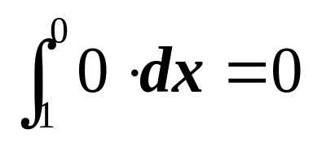
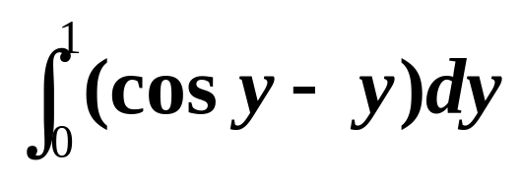
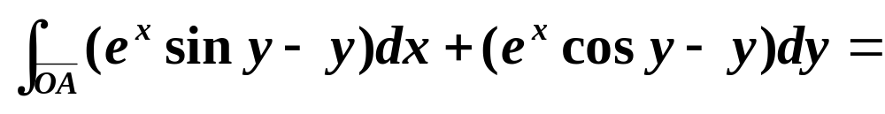
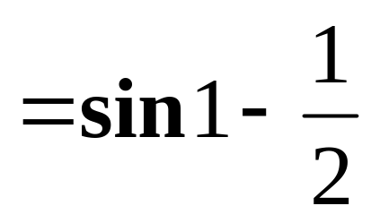
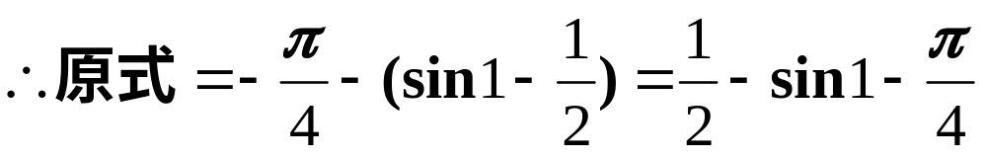
y
A
o
x
B

Slide 11
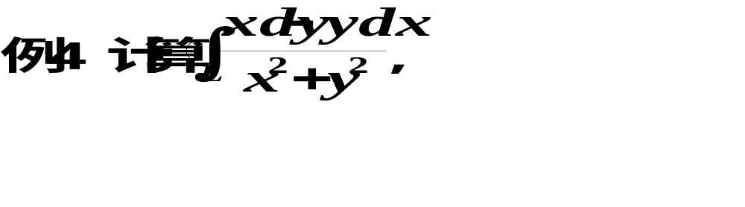
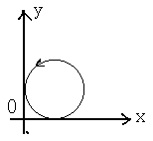
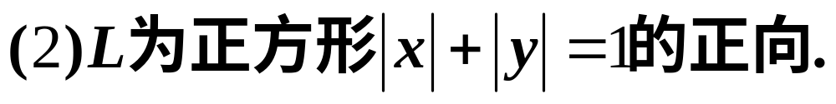
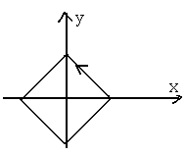

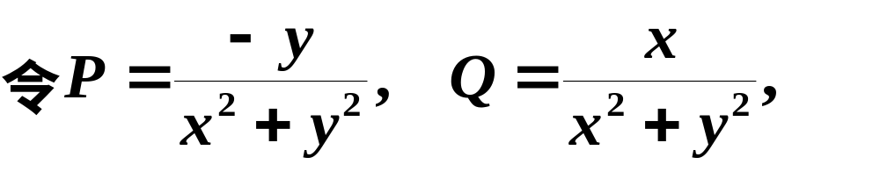
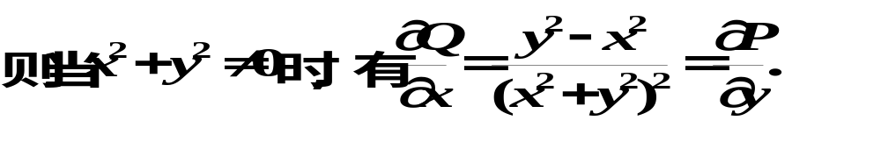
解

Slide 12
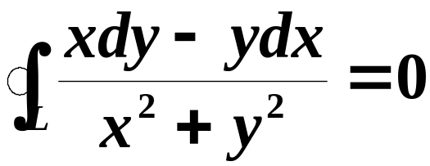

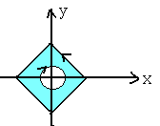
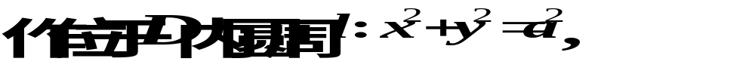

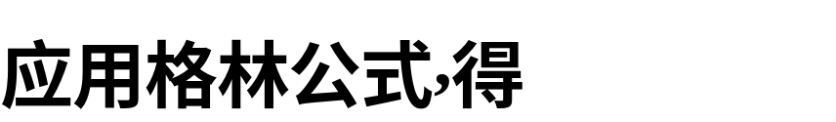
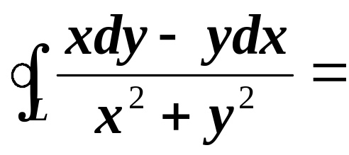
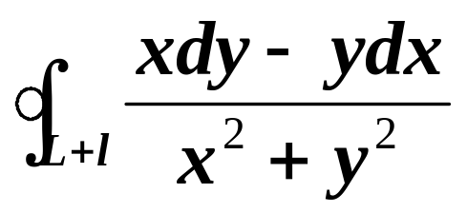
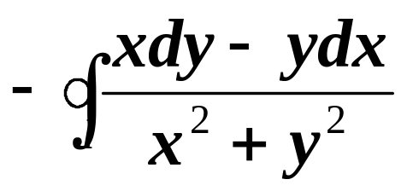

Slide 13
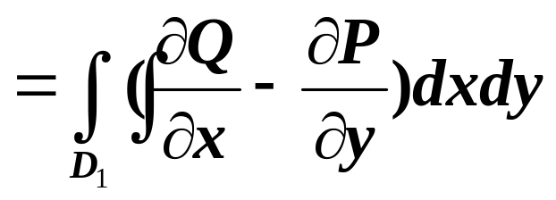
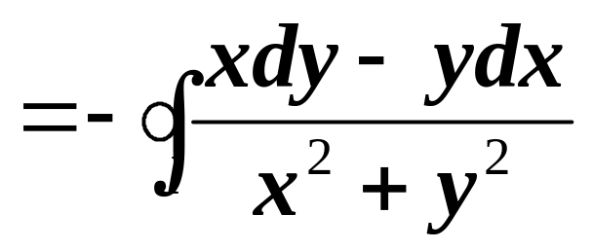
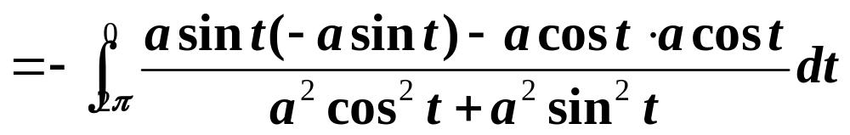



Slide 14






2. 简化二重积分
y
o
x

Slide 15




y
o
x

Slide 16





3. 计算平面面积

Slide 17





正向闭曲线 L 所围区域 D 的面积
格林公式
例如, 椭圆
所围面积

Slide 18









解

Slide 20
三、曲线积分与路径无关的定义
如果在区域G内
y
B
G
A
o
x

Slide 21





四、 平面曲线积分与路径无关等价条件
定理2. 设D是单连通开区域 ,
函数
在D
内具有一阶连续偏导数 ,
则以下四个条件等价
(1) 沿 D 中任意分段光滑闭曲线 L , 有
(2) 对D 中任一分段光滑曲线 L , 曲线积分
与路径无关, 只与起止点有关.
(3)
在D内是某一函数
的全微分,
即
(4) 在D内每一点都有

Slide 22











证明 (1) (2)
设
为D内任意两条由A到B的有向分段光滑曲线,则
(1) 沿 D 中任意分段光滑闭曲线 L , 有
(2) 对D 中任一分段光滑曲线 L , 曲线积分
与路径无关, 只与起止点有关.

Slide 23















证明 (2) (3)
在D内取定点
和任一点B( x , y ) ,
因曲线积分
与路径无关 , 设
。
。
则
。
(2) 对D 中任一分段光滑曲线 L , 曲线积分
与路径无关, 只与起止点有关.
同理可证
(3) 在D内是某一函数 的全微分, 即
因此有

Slide 24






证明 (3) (4)
设存在函数 u ( x , y ) 使得
则
P, Q 在 D 内具有连续的偏导数
(3) 在 D 内是某一函数 的全微分, 即
(4) 在D内每一点都有
从而在D内每一点都有

Slide 25






证明 (4) (1)
设L为D中任一分段光滑闭曲线, 所围区域为
(如图 ), 因此在 上
利用格林公式 , 得
(4) 在D内每一点都有
(1) 沿 D 中任意分段光滑闭曲线 L , 有

Slide 26
四、 平面曲线积分与路径无关等价条件
定理2. 设D是单连通开区域 ,
函数
在D
内具有一阶连续偏导数 ,
则以下四个条件等价
(1) 沿 D 中任意分段光滑闭曲线 L , 有
(2) 对D 中任一分段光滑曲线 L , 曲线积分
与路径无关, 只与起止点有关.
(3)
在D内是某一函数
的全微分,
即
(4) 在D内每一点都有

Slide 27










说明:
若在某区域内有
则
(1) 计算曲线积分时, 可选择方便的积分路径;
(2) 求曲线积分时, 可利用格林公式简化计算,
若积分路径不是闭曲线, 可添加辅助线;
(3) 求全微分 Pdx+Qdy 在域 D 内的原函数:
取定点
及动点
则原函数为
或

Slide 28







解：因为
即不含原点的单连通域，积分与路径无关。
取新路径

Slide 29





其参数方程为

Slide 30












例2. 验证
是某个函数的全微分, 并求
出这个函数.
证: 设
则
由定理2 可知, 存在函数 u (x,y) 使
。
。

Slide 31











例3. 验证
在右半平面 ( x > 0 ) 内存在原函数,
并求出它.
证: 令
。
则
由定理 2 可知存在原函数
。

Slide 32





或
。
。

Slide 33

















例4. 设质点在力场
作用下沿曲线 L :
思考：积分路径是否可以取 为什么？
由
移动到
求力场所作的
功W. ( 其中 )
解:
令
则有
∴曲线积分在除原点外的单连通开区域上与路径无关,
故积分路径可取圆弧

Slide 34





设函数 平面上具有一阶连续偏导数，
曲线积分
与路径无关，并且对任意t恒有
解：由积分与路径无关的条件知

Slide 35








两边对t求导得

Slide 36

两边对t求导得

Slide 37

















2. 设
求
提示:

Slide 38
小结
1.连通区域的概念;
2.二重积分与曲线积分的关系
——格林公式;
3. 格林公式的应用.

Slide 39




4、等价条件
设 P, Q 在 D 内具有一阶连续偏导数 , 则有
在 D 内与路径无关
对 D 内任意闭曲线L
在 D 内有
在 D 内有

Slide 40











练习与思考题
1、若区域 如图为复连通域，试描述格林公式中曲线积分中L的方向。
解答：
由两部分组成
外边界：
内边界：

Slide 41
















2、计算
积分路径沿着圆周
的正向。
解法：应用格林公式

Slide 42














3、
计算曲线积分
其中L
是曲线
上从点
到点
的一段。
解 取辅助线
2009年考研
由格林公式

Slide 43



















4、 质点M 沿着以AB为直径的半圆, 从 A(1,2) 运动到
点B(3, 4),
在此过程中受力 F 作用,
F 的大小等于点 M
到原点的距离,
其方向垂直于OM, 且与y 轴正向夹角为
锐角,
求变力 F 对质点M 所作的功. ( 90考研 )
解: 由图知
故所求功为

